Slide 1

Mountains4All
De[Debuggers]

Slide 2


Лесен достъп
Проблемът и настоящите решения
Разпръснатата информация относно планините и по-специфично туризъма.
Към момента решението е да се влиза в отделни онлайн източници също така липсва метод за проследяване на хората.
Notes:
Проблема е че сега трябжа да се ходи отделно на саитовете примерно за басес и рипорти от хора като се запознават с много и разнобразна иформацияа хората (разправия)
Хжите и пътеките в планините не са обновени и създават предпоставки за инциденти. Към момента яма налично решение.
Чрез следене на потока от хора може да се определи колко хора има в коя местност горе долу и би могло да се действа подобаващо за да се ограничат инцидентите.
Проблемът в момента е разделената информация притежавана от различни субекти, което прави намирането и и обобщаването и трудоемко.
Към момента решение от страна на туристите е да търсят отделно информация и да я интерпретират. Всичко това няма обратна връзка с държавата.

Slide 3

Цел на проекта
Лесен достъп до обединена информация за планинските условия.
Подобряване на взаимодействието между туристите и планинските служби.
Notes:
Целта на проекта ни е да обединим няколко източника на информация за да се намалят опасни ситуации в планината. Като по този начин се увеличи безопасния туризъм
От една страна да улесни хората като им предоставя обединена информация и от друга да информира държавните (институции?) за състоянието на планините????
Целта на проекта е да се подобри безопасността в планината като:
--се публикува систематизирана информация за лавинна опасност която да се предостави на туристите.
--се проследява потока от хора което да служи на планинските служби за подобряване на пътеките и хижите.
Целта е Информиране за пренаселеност на зони насочено към туристите и планинските служби.

Slide 4



Нашето решение
Обединяване на информация.
Проследяване на потока от туристи.
Визуализация и обработка.
Notes:
Нашето решение се стреми да обедини информация за обстановката в планините като я предостави на гражданите и държавата. Чрез взимане на информация от сензори в планините, информация от сайтове с мнения на потребители за дадена пътека или хижа и генерирани от организации със специфична насока.
Нашето решение ще е:
--Обединяване на информация:
----Събиране на информация от неправителствени организации чрез скрепвйане на техните публикувани данни.
--Ще имаме проследяване на поток от туристи:
----Проследяването на хора ще става чрез сензори от планински пътеки.
--Визуализиране и обработване на данните:
----То ще става чрез сървър. Той ще събира и обобщава информацията и ще я представя лесно и четимо.

Slide 5

Как работи проекта?
Сензорите
Симулационна среда
Сървърът
Интерфейсът
Планинските служби
Notes:
В планината се разполагат на вече съществуващи пътеки сензори за движение като информацията се изпраща в база. Също така се скрейпва информация за метеорологичната обстановка от граждански и държавни органицации публикувани в интернет страниците им.
1. Сензорите по планинските пътеки събират и изпращат информация за движението на хората.
2. Симулиационна среда тества алгоритъма за проследяване.
3. Сървърът обработва данните от сензорите и симулацията
4. Интерфейсът визуализира лавинната опасност, движението на хората.
5. Планинските служби получават информация за потока от хора което им дава възможност за предварително планиране и за осигуряване на лавинна безпасност.

Slide 6

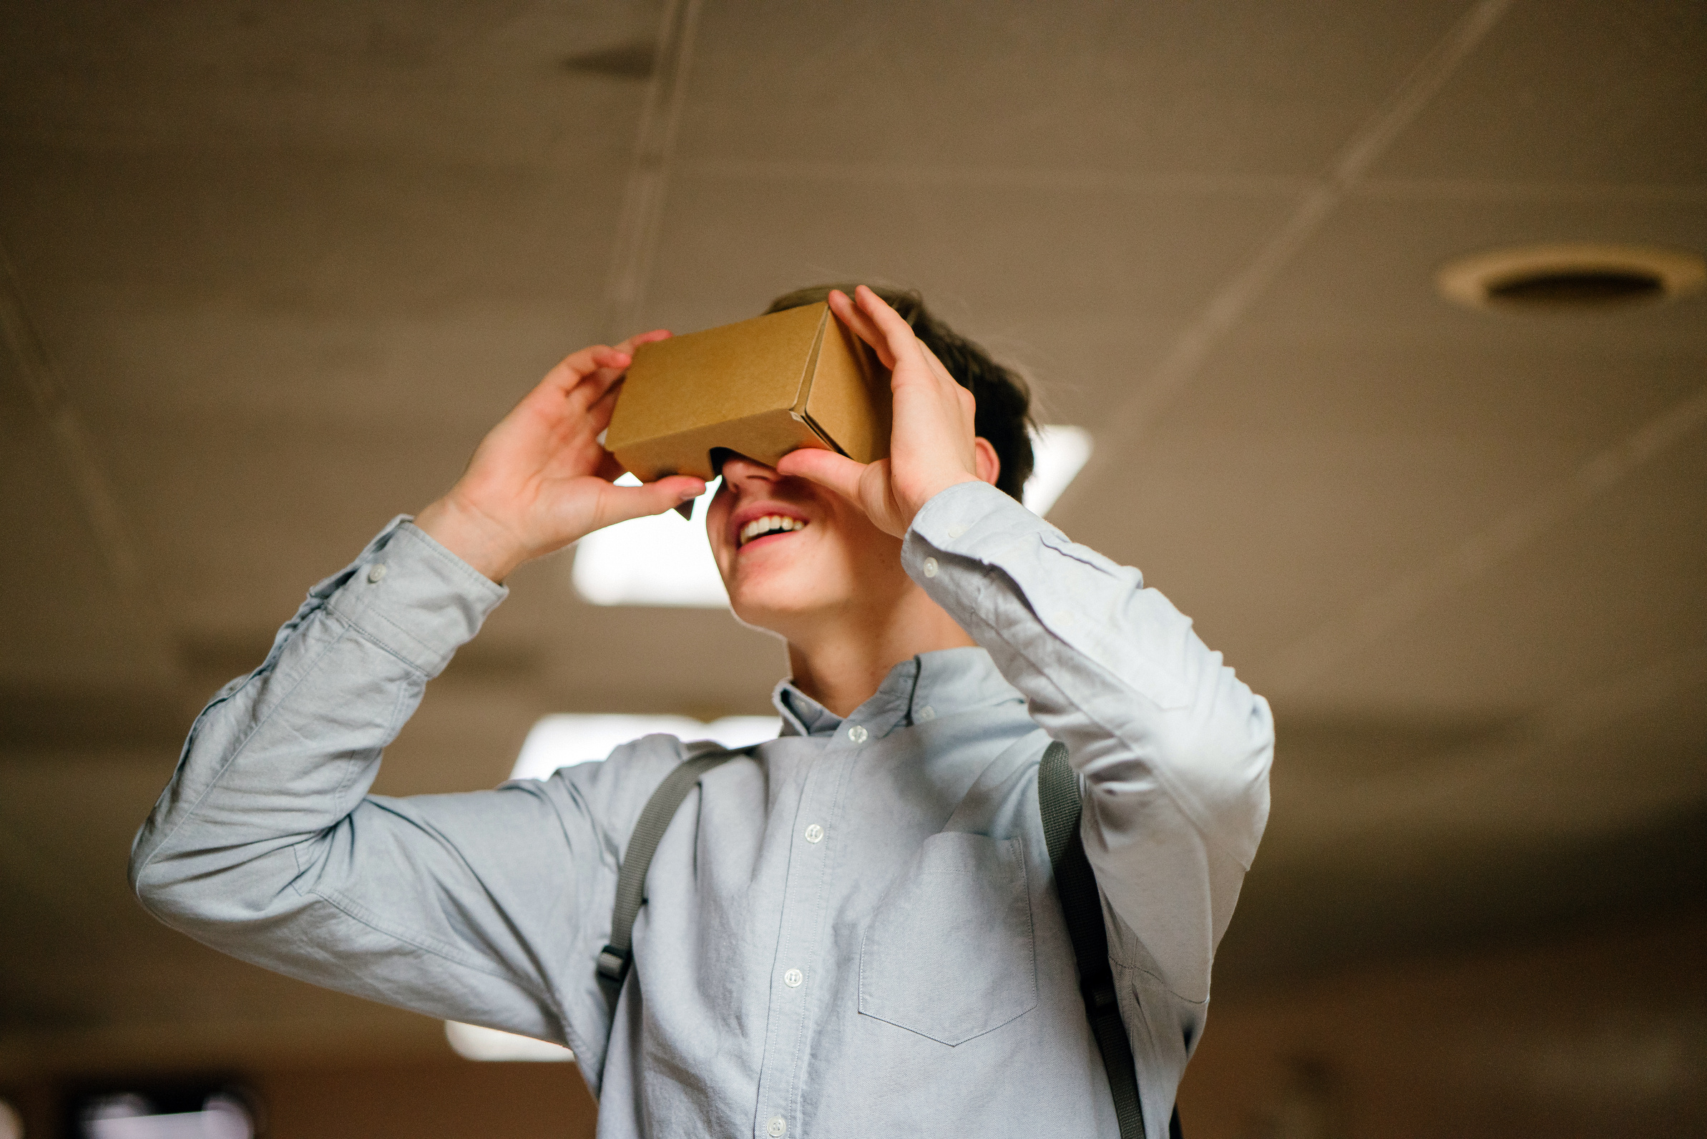

Демо

Slide 7







Технологии
Notes:
Използваните технологии са
Php
Laravel Php framework
Javascript
Mysql
Python
Chatgpt
Arduino
Php/ Laravel/ jaavascr – агрегиране и визуализиране и обработка на сензорни данни
Mysql – таблица за запазване и манипулиране на обем т данни.
Python – създаване на симулация на потока от туристи по планинските маршрути
Chatgpt – служи за извличане на информация от рипортите от неправителствените организации.
Arduino – събира информация чрез сензор за разстояние.

Slide 8

Процес на работа
кой върху какво е работил?
Notes:
-Ивайло - Ръководеше екипа и задаваше задачи симулация и ютилити.
-Имран – Съхранение, обработка и визуализация на данни
-Кирил – Практическа реализация на сензорен модул комуникация между сензори комуникационна среда и бекенд и ютилити.

Slide 9

Вашето преживяване
вашият екип
какво научихте от хакатона
Notes:
Нашият екип се състои от Ивайло Божилов нашия капитан . Имран Хосаин Кирил Павлов
- Повечето от нас не сме се занимавали с такива неща от доста време което ни припомни някои неща и научихме нови, ново преживяване поради факта че до сега не сме участвали.

Slide 10
Благодаря за вниманието!

Slide 11







Сълита за използване

